Slide 1
Projet technologique
Autopilote
Robin Hardy
Paul José-Vedrenne

Slide 2
Introduction
Conception d’un bus logiciel qui communique avec des capteurs
Programmation en Java
Programmation réseau
Utilisation du Json

Slide 3
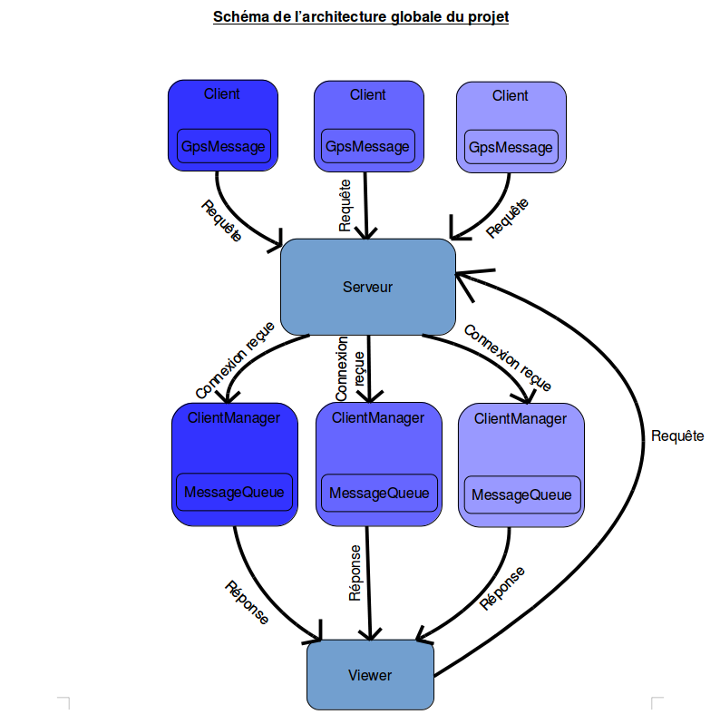
Développements effectués

Slide 4
Développements effectués
Requêtes :
  Côté capteur :
    Register
    Deregister
    send
  Côté observateur :
    List
    Get (par id)
    get_last

Slide 5
Développements effectués
Plusieurs architecture utilisés :
  Capteur simulé (Logiciel)
  Capteur Android (Smart Phone)
  Capteur Arduino ( « Interfacage » USB)
Trois capteurs :
  Gyroscope (Arduino, non-implementé)
  GPS (Simulé, données aléatoire)
  Accéléromètre (Android, récupération des « sensors »)

Slide 6
Développements effectués
Driver Accéléromètre (Smart Phone):
    Création d'une application Android
      Activity + GUI
    Accès au données de l'accéléromètre
    Envoie des données sur le bus :
      Connexion au bus
      Utilisation de l'Api (classe Client)

Slide 7
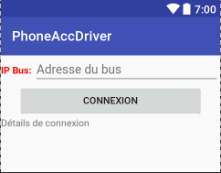
Développements effectués
BUS
Enregistrement
Messages

Slide 8
Organisation du travail
Diagramme de Gantt

Slide 9
Organisation du travail
Difficultés rencontrées
  Programmer en réseau
  Conception des spécifications
  Apprendre le Json

Slide 10
Conclusion
Gestion de projet :
  Conception → nouveau
  Développement → nouvelles techniques

